Slide 1
DLL Injection & API Hooking
SSL 김형준

Slide 2
Agenda
Why?
What is DLL & API
About DLL Injection & API Hooking
Case
실습

Slide 3
Why?
악성코드의 정공법
게임핵의 시초

Slide 4
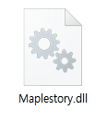
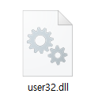
What is DLL?
=Dynamic Link Library 동적 링크 라이브러리

Slide 5
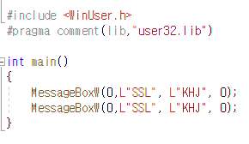
Static link library
VS
Dynamic link library
Process Memory
Code Stack Heap ...
mapping
MessageBoxW
call
exe
exe
호출해라 호출해라
..01010110.. ..01010110..

Slide 6
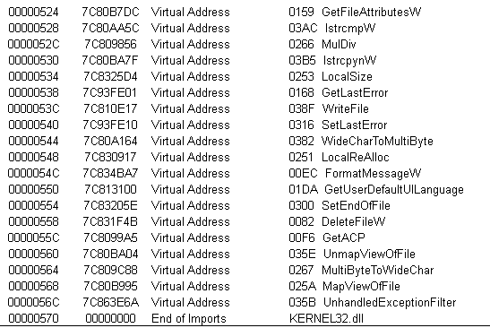
What is API?
=DLL에 포함된 함수

Slide 7
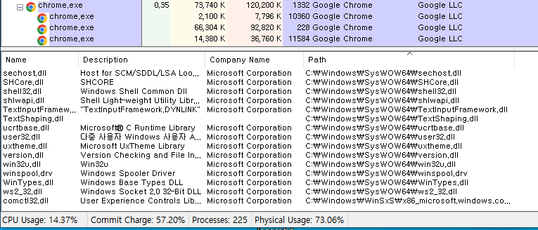

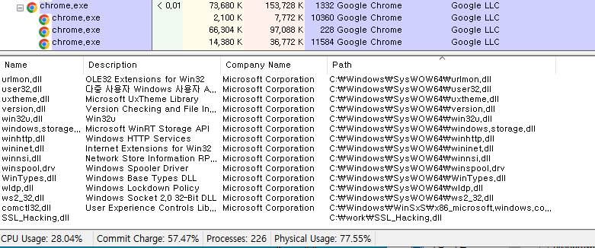
About DLL Injection
= 프로세스에 Dll 주입
->프로세스 내부 메모리에 맵핑 -> 프로세스 메모리에 대한 정당한 접근권한을 가짐
Injection

Slide 8




About Api Hooking
이상한 곳
신원조회
신원조회
신원조회
신원조회
신원정보 탈취
결과 조작

Slide 9

About Api Hooking
= API(함수)의 흐름을 가로채는것
Code1
Code3
Return 1;
Return 0;
API 호출
Code2
Hack_Code
인자값 탈취
리턴값 조작

Slide 10
DLL Injection + Api Hooking
Dll Injection
메모리 접근 권한
process
Code Stack Heap ...
Code Stack Heap ...
Code Stack Heap ...
Function 1
Function 1
Hack_Func()
API Hooking

Slide 11
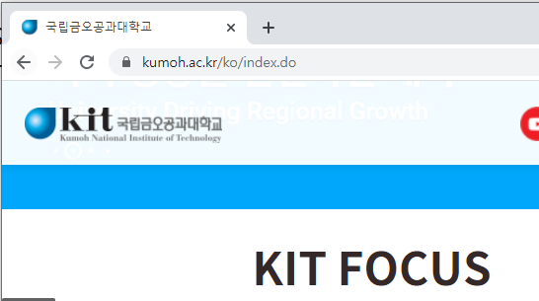

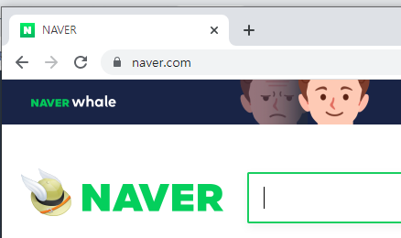
Case 1 - 유해사이트 차단
WIN32API
SSL_Hacking.dll
Hacking()
Return kumoh;
Naver 접속 시도
Wininet.dll
InternetConnect()
Return naver;

Slide 12



Case 2 - 게임핵
SSL_Hacking.dll
Damage()
Return 1500000000000;
Maple.dll
Damage()
Return 0;

Slide 13
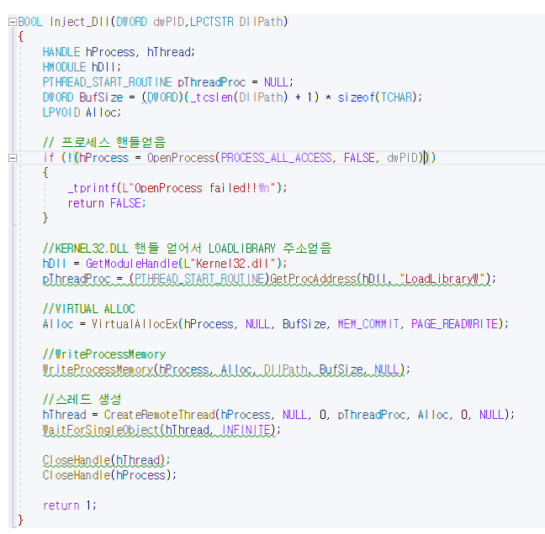
구현 -Dll Injector ->Openprocess ->GetModuleHandle ->GetProcAddress ->VirtualAllocEx ->WriteProcessMemory ->CreateRemoteThread

Slide 14
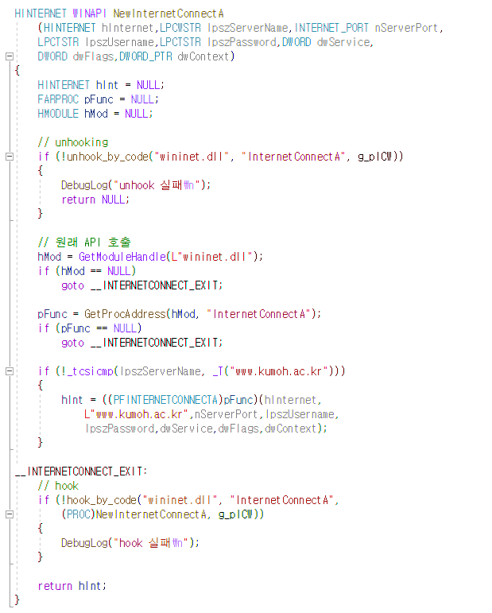
구현 -Redirect.Dll 함수가 호출될때 넘어온 인자값을 조작하여, 금오공대 사이트로 redirect

Slide 15
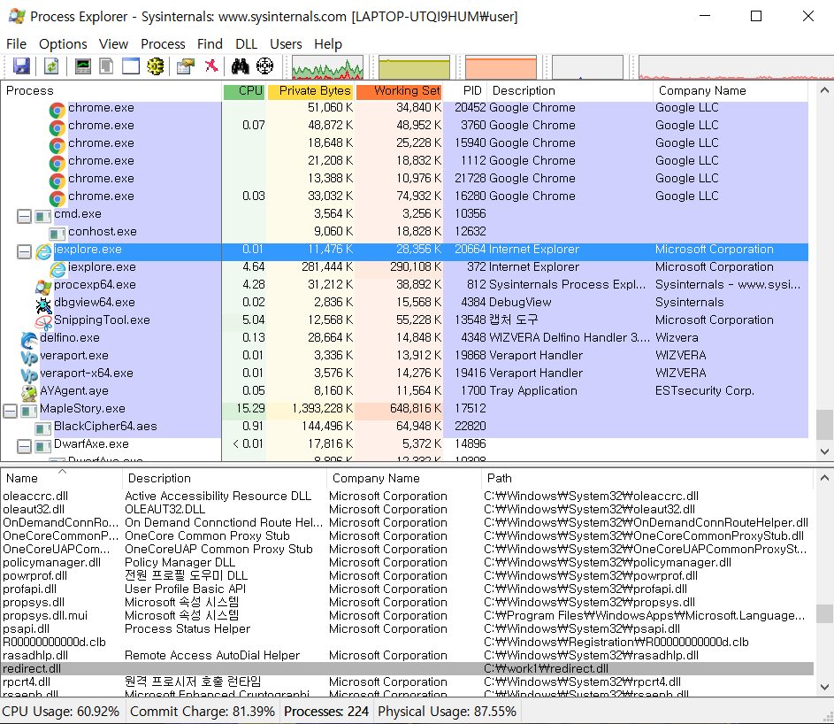
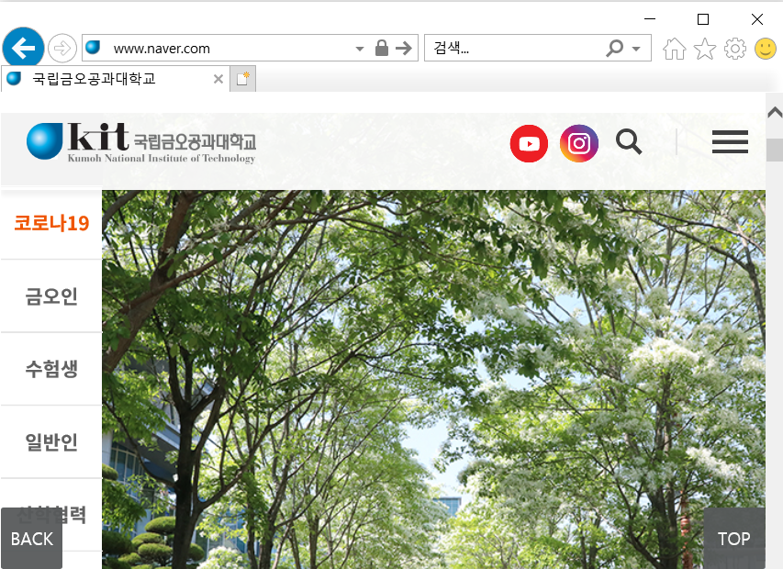
구현

Slide 16
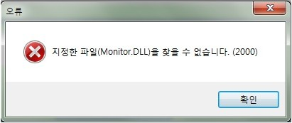
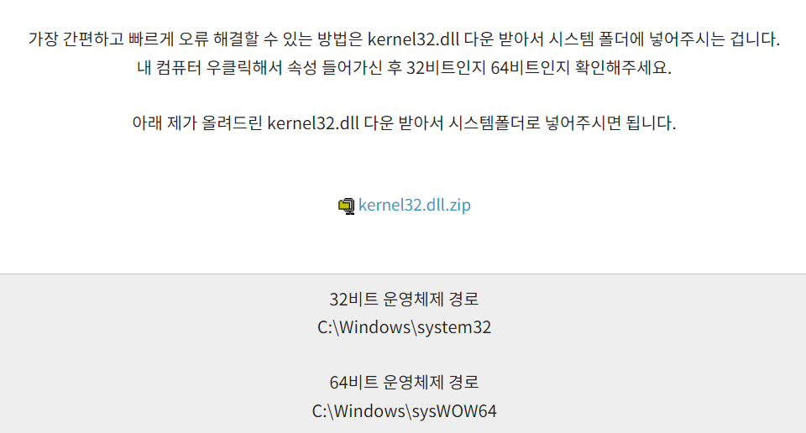
악성코드 존재가능성 ↑

Slide 17
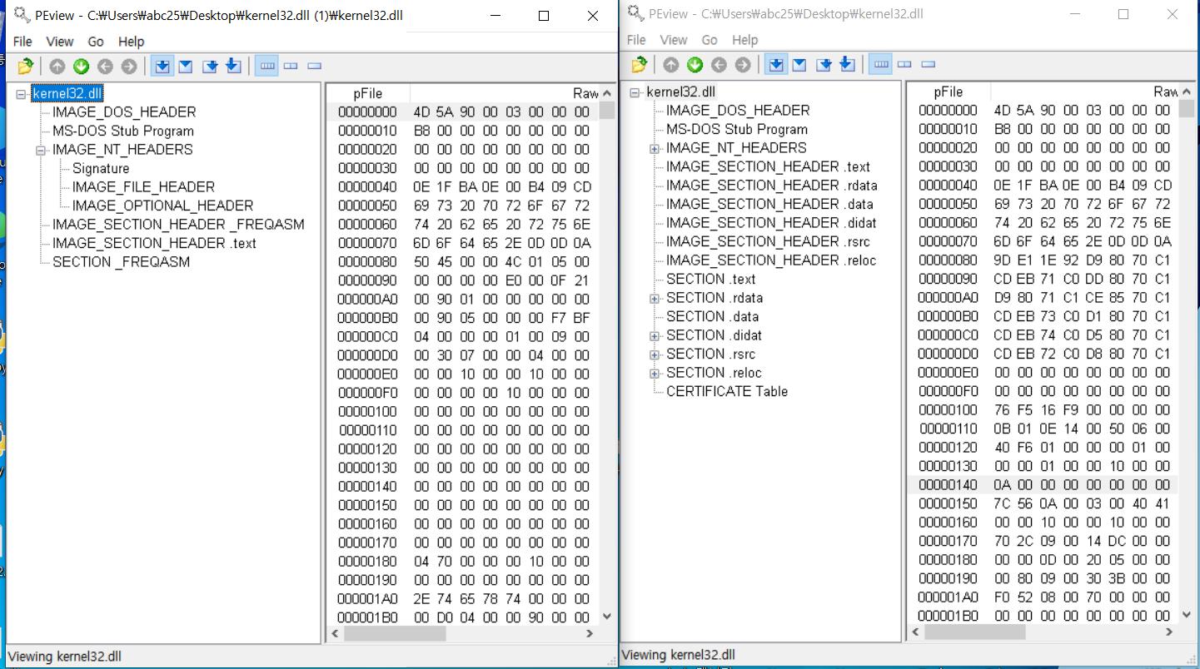

Slide 18
Q&A

